Slide 1
КГКП я/с «Балауса»
Консультация
для родителей
«Экспериментирование
в домашних условиях»
Подготовили
Шестакова Е.А.
Фаттахова Н.И.
Группа «Күншуақ»
2022 г
Notes:
йййййййц

Slide 2
В жизни каждого ребенка наступает пора, когда из него, словно горох из мешка, так и сыплются бесконечные, порой сильно докучающие взрослым «почему», «отчего», «как».. Некоторые родители спешат отделаться старыми как мир отговорками – «потому что» - потому» или «вырастишь – узнаешь», не подозревая, какой вред наносят тем самым ребенку, его природной любознательности.

Slide 3
Но опасность такой «самодеятельности» заключается в том, что дошкольник еще не знаком с законами смешения веществ, элементарными правилами безопасности.
Несложные опыты и эксперименты можно организовать и дома. Для этого не требуется больших усилий, только желание, немного фантазии и конечно, некоторые научные знания. Заинтересованные в развитии своего ребенка родители могут организовать дома небольшую лабораторию, где вместе с детьми будут проводить опыты. Ведь экспериментирование - это, наряду с игрой - ведущая деятельность дошкольника. Затрат на приобретение необходимого оборудования никаких.

Slide 4
Для этого необходимо соблюдать некоторые правила:
1. Установите цель эксперимента (для чего мы проводим опыт)
2. Подберите материалы (список всего необходимого для проведения опыта)
3. Обсудите процесс (поэтапные инструкции по проведению эксперимента)
4. Подведите итоги (точное описание ожидаемого результата)
5. Объясните почему? Доступными для ребёнка словами
.

Slide 5
Примеры экспериментов:

Slide 6
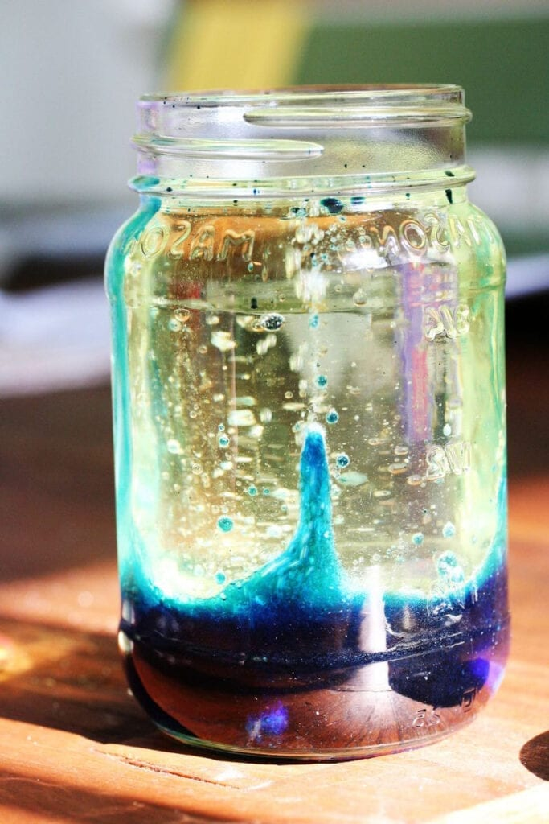
Банка с плавающими пузырьками
В воду добавьте подкрашенное подсолнечное масло. Желательно добавлять его так, чтобы не образовывалось больших пузырей масла. Посыпьте их солью, чтобы пузырьки опустились вниз. Постепенно соль будет растворяться и пузыри масла начнут подниматься наверх. Добавьте ещё соли, чтобы масляные пузыри опустились обратно вниз.

Slide 7
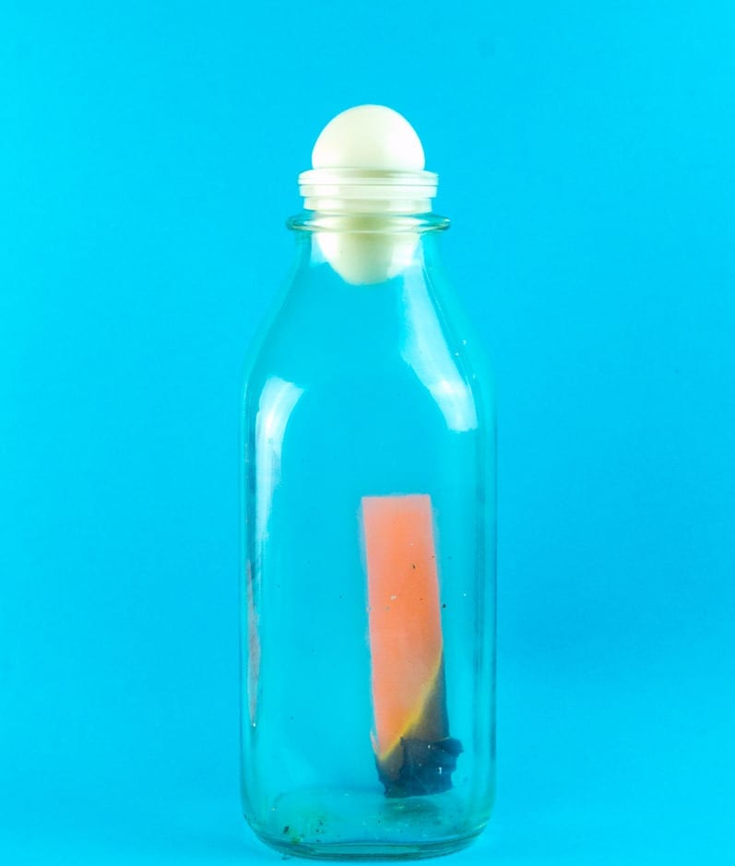
Волшебное яйцо:
В бутылку киньте подожжённую бумажку, а на горлышко бутылки поставьте обычное куриное или перепелиное яйцо. Яйцо нужно предварительно сварить вкрутую и очистить от скорлупы. Спустя время, яйцо окажется в бутылке. Фантастика!

Slide 8
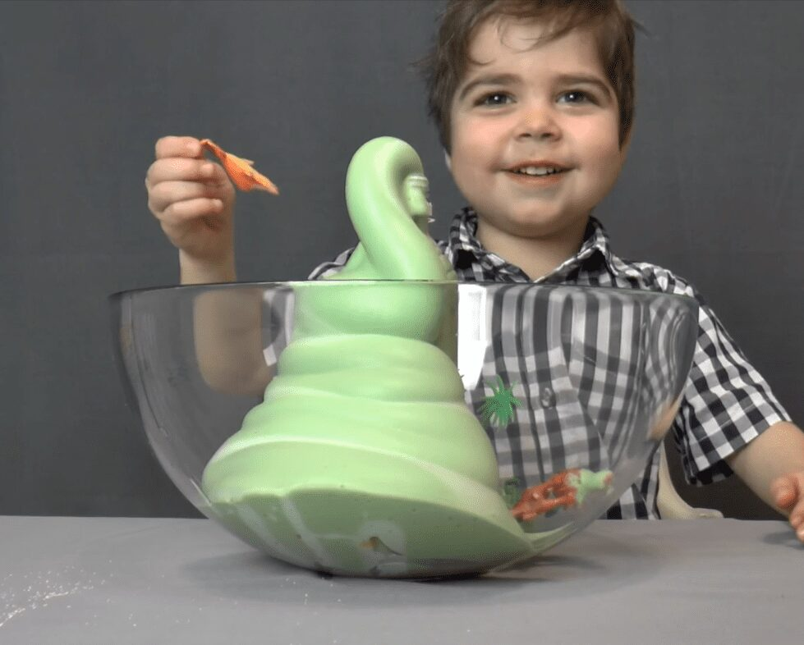
«Взбитые сливки» :
В растворённую в воде марганцовку добавьте немного жидкого мыла. При добавлении перекиси водорода начнётся активная реакция, в результате которой будет образовываться пена похожая на пушистые взбитые сливки или облачка.

Slide 9
Может ли «кипеть» холодная вода?
Для проведения опыта вам понадобятся: плотный носовой платок, стакан воды, аптечная резинка.
1. Намочим и выжмем носовой платок.
2. Нальём полный стакан холодной воды.
3. Накроем стакан платком и закрепим его на стакане аптечной резинкой.
4. Продавим пальцем середину платка так, чтобы он на 2-3 см погрузился в воду.
5. Переворачиваем стакан над раковиной вверх дном.
6. Одной рукой держим стакан, другой слегка ударим по его дну. Вода в стакане начинает бурлить ("кипит").
Мокрый платок не пропускает воду. Когда мы ударяем по стакану, в нём образуется вакуум, и воздух через носовой платок начинает поступать в воду, всасываемый вакуумом. Вот эти-то пузырьки воздуха и создают впечатление, что вода "кипит".

Slide 10
Соломинка-рапира:
Для проведения опыта вам понадобятся: сырая картофелина и 2 тонкие соломинки для коктейля.
1. Положим картошку на стол. Зажмём соломинку в кулаке и резким движением попытаемся воткнуть соломинку в картофелину. Соломинка согнётся, но картошку не проткнёт.
2. Возьмём вторую соломинку. Закроем отверстие вверху большим пальцем.
3. Резко опустим соломинку. Она легко войдёт в картошку и проткнёт её.
Воздух, который мы зажали большим пальцем внутри соломинки, делает её упругой и не позволяет ей перегибаться, поэтому она легко протыкает картофелину.

Slide 11
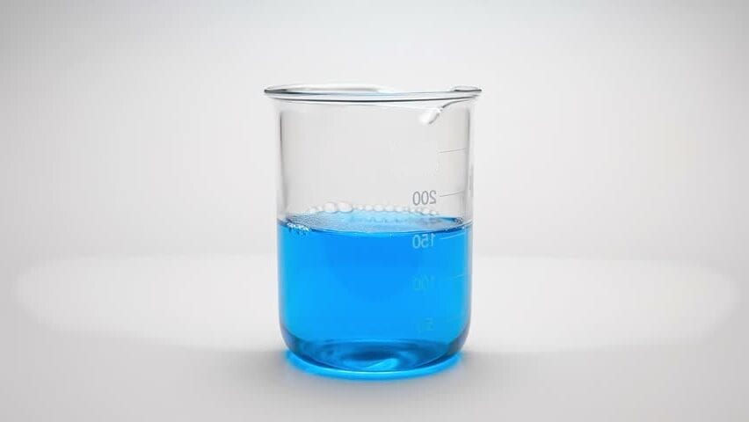
Проявляющийся и пропадающий цвет:
В воде сделайте раствор йода и крахмала и наблюдайте, как вода начнёт окрашиваться в насыщенный синий цвет. Если нагреть эту синюю жидкость, то эта окраска постепенно пропадёт. При остывании синий цвет вернётся.

Slide 12
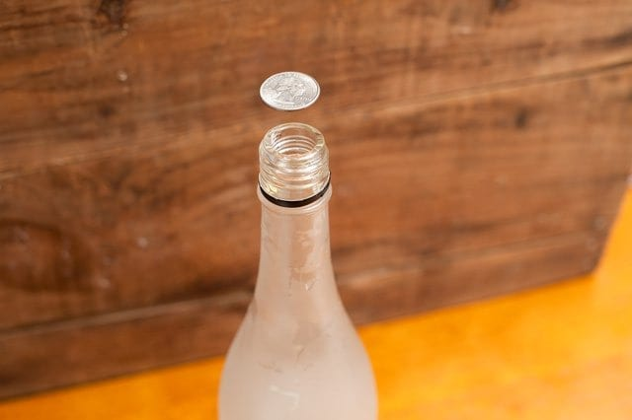
Сумасшедшая монетка:
Найдите стеклянную бутылку и монетку. Нужно, чтобы монетка закрывала горлышко бутылки и не проваливалась внутрь. Когда всё будет готово, положите бутылку на несколько минут в морозильную камеру, а монетку смочите. Положите её на холодное горлышко и наблюдайте за тем, как монетка начнёт подскакивать и издавать интересные звуки.

Slide 13
Соломинка-пипетка:
Для проведения опыта вам понадобятся: соломинка для коктейля, 2 стакана.
1. Поставим рядом 2 стакана: один - с водой, другой - пустой.
2. Опустим соломинку в воду.
3. Зажмём указательным пальцем соломинку сверху и перенесём к пустому стакану.
4. Снимем палец с соломинки - вода вытечет в пустой стакан. Проделав то же самое несколько раз, мы сможем перенести всю воду из одного стакана в другой.
По такому же принципу работает пипетка, которая наверняка есть в вашей домашней аптечке.

Slide 14
Соломинка-флейта:
Для проведения опыта вам понадобятся: широкая соломинка для коктейля и ножницы.
1. Расплющим конец соломинки длиной около 15 мм и обрежем его края ножницами.
2. С другого конца соломинки прорезаем 3 небольших отверстия на одинаковом расстоянии друг от друга.
Вот и получилась "флейта". Если легонько подуть в соломинку, слегка сжав её зубами, "флейта" начнёт звучать. Если закрывать пальцами то одно, то другое отверстие "флейты", звук будет меняться. А теперь попробуем подобрать какую-нибудь мелодию.

Slide 15
Птичка в клетке:
Для проведения опыта вам понадобятся: кусок плотного картона, циркуль, ножницы, цветные карандаши или фломастеры, толстые нитки, иголка и линейка.
1. Вырезаем из картона круг любого диаметра.
2. Иголкой прокалываем на круге по две дырки.
3. Сквозь дырки с каждой стороны протащим по нитке длиной примерно 50 см.
4. На лицевой стороне круга нарисуем клетку для птиц, а на оборотной - маленькую птичку.
5. Вращаем картонный круг, держа его за концы нитей. Нитки закрутятся. Теперь потянем их концы в разные стороны. Нитки будут раскручиваться и вращать круг в обратную сторону. Кажется, что птичка сидит в клетке. Создаётся эффект мультипликации, вращение круга становится невидимым, а птичка "оказывается" в клетке.

Slide 16
Могучее дыхание :
Для проведения опыта вам понадобятся: одёжная вешалка, крепкие нитки, книга.
1. Привяжем книгу с помощью ниток к одёжной вешалке.
2. Повесим вешалку на бельевую верёвку.
3. Встанем около книги на расстоянии приблизительно 30 см. Изо всех сил подуем на книгу. Она слегка отклонится от первоначального положения.
4. Теперь подуем на книгу ещё раз, но легонько. Как только книга чуть-чуть отклонится, подуем ей вслед. И так несколько раз.
Оказывается, такими повторяющимися лёгкими дуновениями можно сдвинуть книгу гораздо дальше, чем один раз сильно подув на неё.
Интересные эксперименты можно организовать с растениями. Весной старайтесь привлечь детей к высаживанию овощей, цветов. Советуем приготовить альбом для рисования, цветные карандаши или фломастеры, чтобы ребенок мог делать зарисовки опытов и наблюдений.
При этом желательно не неволить маленького исследователя, если у него, например, на сегодня другие планы. Предоставьте ему право выбора. Но ваше присутствие во время исследовательской деятельности ребенка совершенно необходимо: оно должно предостерегать ребенка от промахов и связанных с ними неудач, а в ряде случаев уберечь от возможных неприятностей.

Slide 17
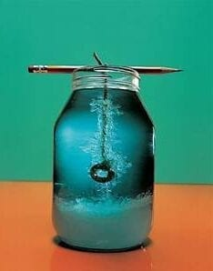
Выращиваем настоящий кристалл:
Этот опыт займёт от нескольких дней до нескольких недель, в зависимости от того, какой кристалл вы хотите. Для начала подготовьте нитку: вы можете взять как обычную прямую нитку, так и сделать из неё разные фигуры. Кристалл получится такой же формы, как и она. В сильно солёную воду опускайте нить и оставляйте. Вода должны быть настолько солёной, что соль не должна растворяться в ней. Кстати, по желанию можно окрасить воду чтобы получить цветной кристалл.

Slide 18
ПОМНИТЕ!
ПРИ ПРОВЕДЕНИИ ЭКСПЕРИМЕНТА ГЛАВНОЕ - БЕЗОПАСНОСТЬ ВАС И ВАШЕГО РЕБЁНКА

Slide 19
Спасибо
За
Внимание!

